Slide 1
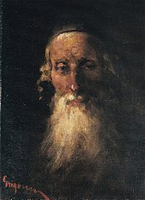
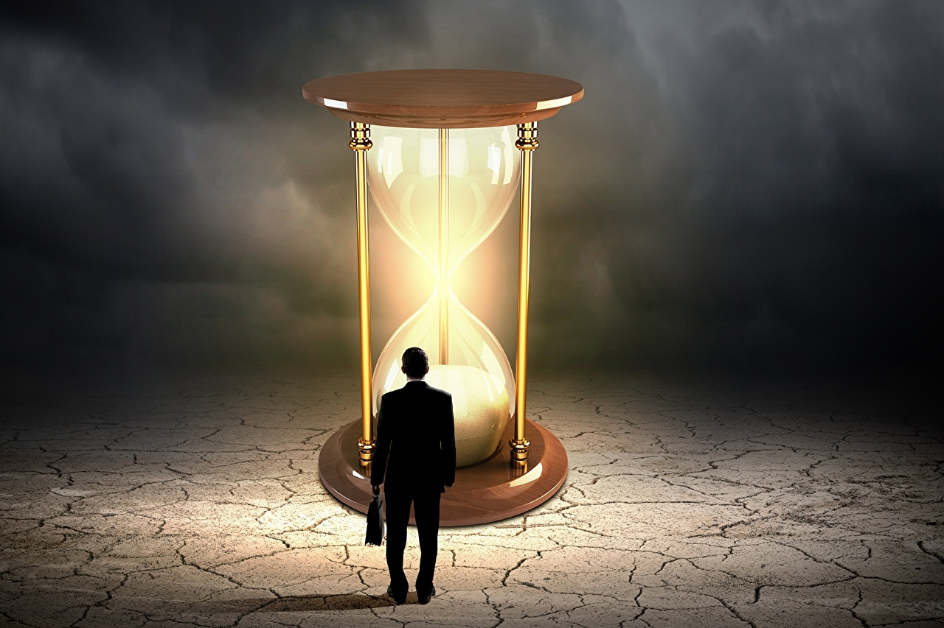
Ezra
un mare vizionar

Slide 2
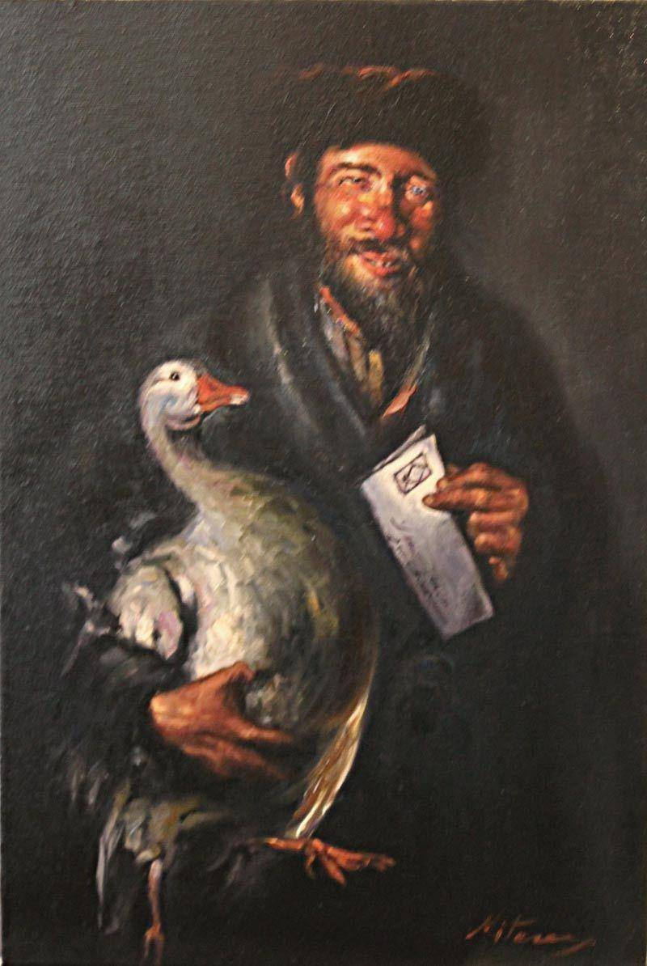
Domnul „Trist”
Vizionar la purtător

Slide 3
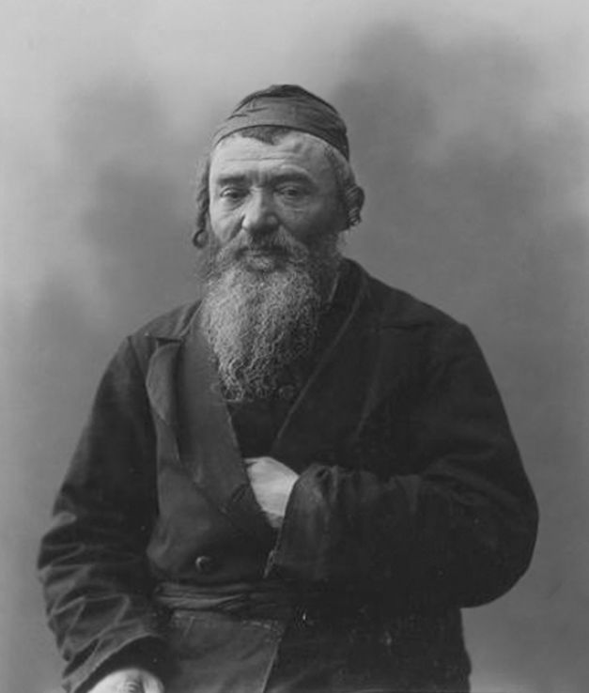
Care este mandatul meu astăzi

Slide 4
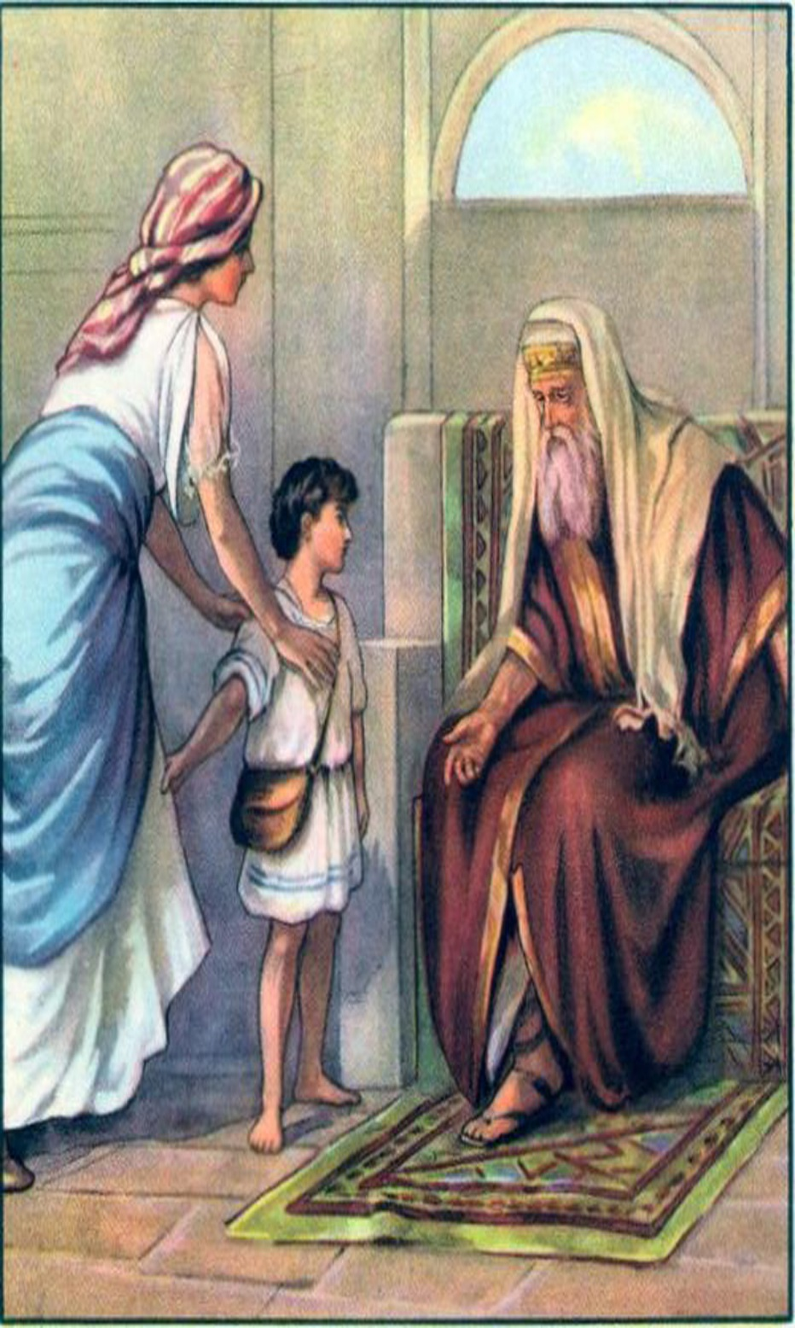
Dacă mi-l dai
îl voi închina Domnului...

Slide 5
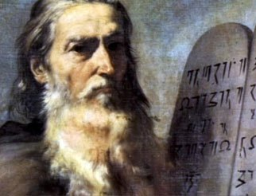

Slide 6
